Slide 1
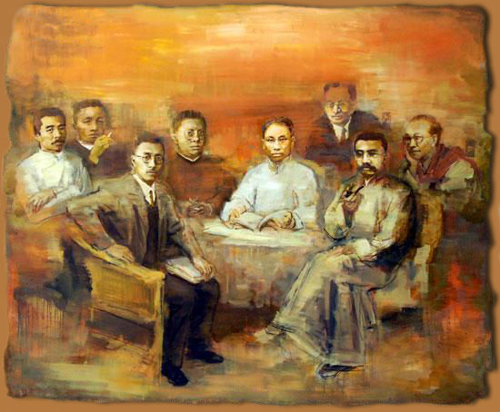

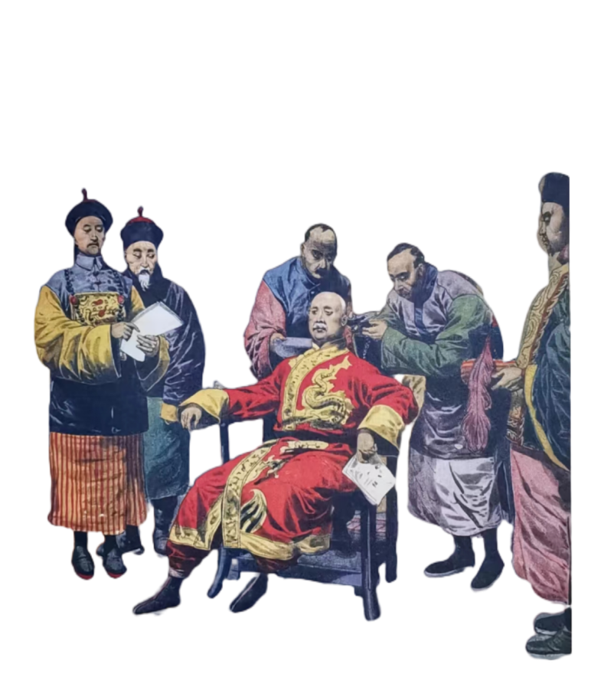


Slide 2
阶段特征：民国前期/北洋军阀统治时期（1912—1928年）
政治上：
经济上：
1、辛亥革命推翻清王朝统治，结束了君主专制制度，中华民国建立；
2、《中华民国临时约法》，推动政治民主化、法制化；
3、北洋政府对内专制独裁，对外投靠帝国主义，孙中山等人进行了一系列的斗争；
4、五四运动唤醒民众，中国进入新民主主义革命时期；
5、中国共产党的诞生，指明了中国革命的方向；
6、第一次国共合作的实现，促成国民革命高潮的到来。
1、辛亥革命后，政府推行一系列经济政策，促进民族工业发展，欧洲列强忙于一战，暂时放松了对华经济侵略，民族工业出现“短暂的春天”；2、一战后，列强卷土重来，经济迅速陷入萧条，民族资本主义经济曲折发展。

Slide 3
阶段特征：民国前期/北洋军阀统治时期（1912—1928年）
思想文化上：
社会生活上：
1、北洋政府时期各类思潮和主义在中国大地风行，文化理念呈现多元化，极大地促进了中国人的个性解放和科学文化事业的进步；
2、三民主义、新文化运动开展，民主和科学、马克思主义传播并逐步中国化，思想空前解放，在社会上起了思想启蒙的作用。
辛亥革命、新文化运动推动了社会生活的变迁，改用阳历、剪发辫、易服饰、废止缠足等，服饰、习俗等都发生了重大变化,但明显呈现出新旧杂陈的特点。

Slide 4
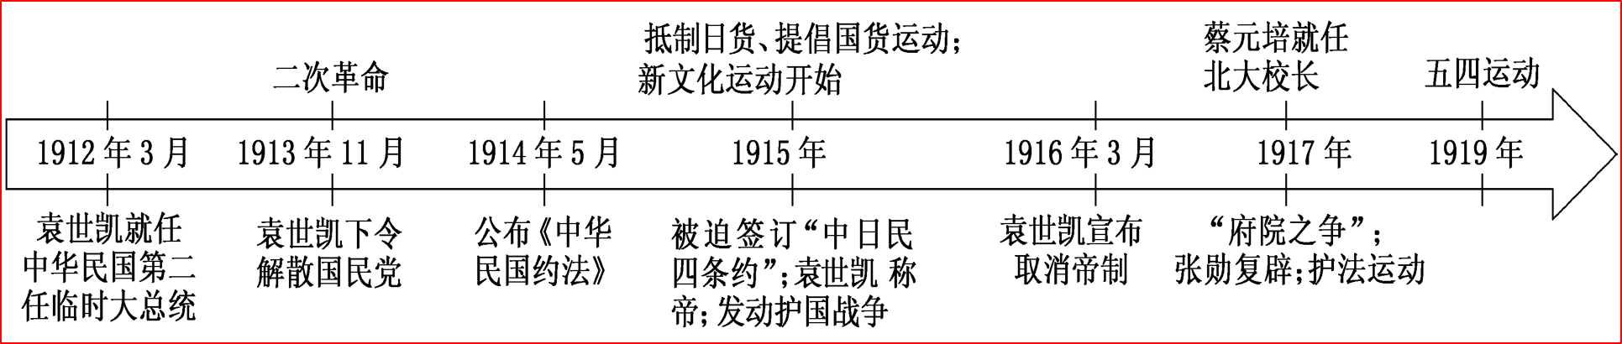
时空坐标
课程标准
1、了解北洋军阀的统治及特点；
2、概述新文化运动的主要内容，探讨其对近代中国思想解放的影响。

Slide 5
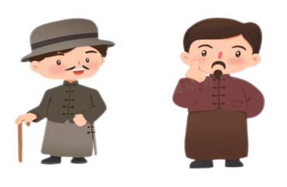

选必链接
纲要上
选必一
选必三
第20课：北洋军阀统治时期的政治、经济与文化
第3课：中国近代至当代政治制度的演变
第7课：近代以来中国的官员选拔与管理
第1课 ：中华优秀传统文化的内涵与特点
第2课：中华文化的世界意义
第10课：近代以来的世界贸易与文化交流的扩展
第12课：近代战争与西方文化的扩张
第14课：文化传承的多种载体及其发展

Slide 6
考情考向
考情分析 | 全国卷 | 地方卷
 | 2023全国新课标卷·民族资本主义的发展 2022全国甲卷·府院之争 2022全国乙卷·思想解放 2020全国Ⅰ卷·20世纪20年代度量衡的混乱 2020全国Ⅱ卷·列强扩大对华资本输出 2019全国Ⅰ卷·新文化运动的内容 | 2023山东卷·新文化运动的影响 2023辽宁卷·袁世凯复辟帝制 2023湖北卷·袁世凯复辟帝制 2022广东卷·新文化运动的内容 2022湖北卷·从帝制到共和 2022浙江卷·近代中国交通工具的进步 2021湖南卷·五四运动后马克思主义的传播 2021河北卷·二次革命与护国战争
考向 分析
考查方式
1.北洋军阀统治的特点、新文化运动、民族资本主义的发展是命题的重点；
2.注意社会生活的新气象。
高考多以社会转型的视角审视北洋军阀统治时期的经济和思想文化。备考要重点关注民国初年社会习俗变迁与政治变动的关系、新文化运动下的思想碰撞等。

Slide 7
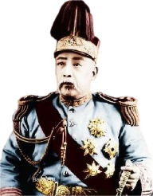
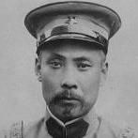
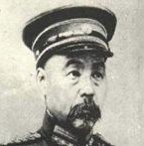
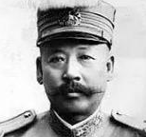
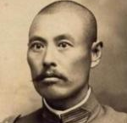
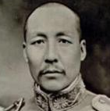
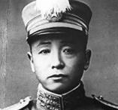
北洋军阀统治时期：1912年——1928年
北洋军阀：19世纪末袁世凯为清政府编练新军，逐渐形成了一个
以他为首的军事集团。因他长期担任北洋大臣、直隶总督，所以
通常被称为北洋（辽宁、河北、山东沿海地区）军阀。
1912年
袁世凯1912—1916
袁世凯统治时期
（1912-1916年）
皖系军阀
1916-1960
直系军阀
1920-1924
奉系军阀
1924-1928
1916年
军阀混战时期
（1916-1928年）
1928年
段祺瑞
冯国璋
曹锟
吴佩孚
孙传芳
张作霖

Slide 8
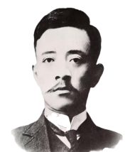

一、北洋军阀统治时期的政治
◎宋教仁
（一）袁世凯统治时期（1912-1916）
1912.3.10 袁世凯北京就职
1913.3.20
“宋教仁案”
宋教仁案：1912年底在中华民国首次国会大选中国民党获得巨大胜利，宋教仁代表国民党组阁，1913年3月20日夜晚，宋教仁由上海启程去北京，被杀手刺杀于上海火车站，幕后黑手是袁世凯身边的亲信。宋案的发生，引发了二次革命，使反袁由合法的议会斗争转为武装斗争。
二次革命：即称讨袁之役、癸丑之役、赣宁之役。1913年3月20日，国会开会前夕，国民党代理理事长宋教仁被杀。4月，袁世凯又非法签订善后大借款，准备发动内战，消灭南方革命力量。孙中山看清袁世凯的反动面目，从日本回国，力主武装讨袁。由于敌强我弱、仓促应敌、作战缺乏统一指挥和战略协同，以革命派的失败告终。

Slide 9

一、北洋军阀统治时期的政治
“二十一条”的主要内容
①要求承认日本接管德国在山东所享有的一切权力，并加以扩大。
②要求延长日本租借旅顺、大连及南满铁路、安奉铁路的期限为99年，并承认日本在东三省南部及内蒙古东部的特殊权利。
③规定汉冶萍公司改为中日合办。
④规定中国沿海港湾、岛屿不得租借或割让他国。
⑤中国政府须聘用日本人为政治、军事、财政等顾问；中国警政及军械厂由中日合办。
（一）袁世凯统治时期（1912-1916）
1912.3.10 袁北京就职
1913.3.20 “宋教仁案”
二次革命
1913.11 袁解散国民党
1914.1 袁解散国会
政党政治名存实亡
1914.5 袁公布《中华民国约法》，改为总统制
1915.5 袁签订“中日民四条约”
二十一条，又做“廿一条”，是日本帝国主义妄图灭亡中国的秘密条款。1915年1月18日由日本驻华公使日置益当面向袁世凯提出。
“中日民四条约《中日民四条约》是袁世凯政府与日方因“二十一条”谈判多次最终确定的修正案。

Slide 10
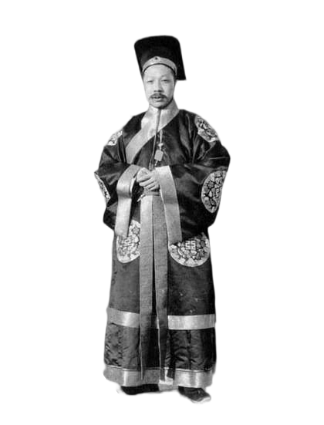
一、北洋军阀统治时期的政治
（一）袁世凯统治时期（1912-1916）
1912.3.10 袁北京就职
对内：专制、独裁
1913.3.20 “宋教仁案”
二次革命
1913.11 袁解散国民党
对外：出卖国家利益
1914.1 袁解散国会
政党政治名存实亡
◎袁世凯
1914.5 袁公布《中华民国约法》，改为总统制
1915.5 袁签订“中日民四条约”
护国运动
1915.10 袁接受“劝进”做皇帝（复辟帝制）
护国运动，又称护国战争，起因是袁世凯在1915年12月于北
京宣布接受帝制，南方将领唐继尧、蔡锷、李烈钧等在云南宣
布独立，并且出兵讨袁。袁世凯的军队受挫，南方其他各省之
后亦纷纷宣布独立。袁世凯在内外压迫后宣布取消帝制，并于
数月后病逝。

Slide 11
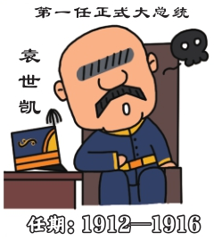
一、北洋军阀统治时期的政治
（一）袁世凯统治时期（1912-1916）
1912.3.10 袁北京就职
对内：专制、独裁
1913.3.20 “宋教仁案”
二次革命
1913.11 袁解散国民党
对外：出卖国家利益
1914.1 袁解散国会
政党政治名存实亡
1914.5 袁公布《中华民国约法》，改为总统制
1915.5 袁签订“中日民四条约”
护国运动
1915.10 袁接受“劝进”做皇帝（复辟帝制）
1916.3 袁被迫取消帝制
思考：袁世凯复辟帝制失败的原因
①民主共和观念深入人心，袁违背民主共和潮流；
②革命派和立宪派组织反袁，人民支持护国运动；
③帝国主义对其失去信心，北洋军阀内部矛盾。

Slide 12
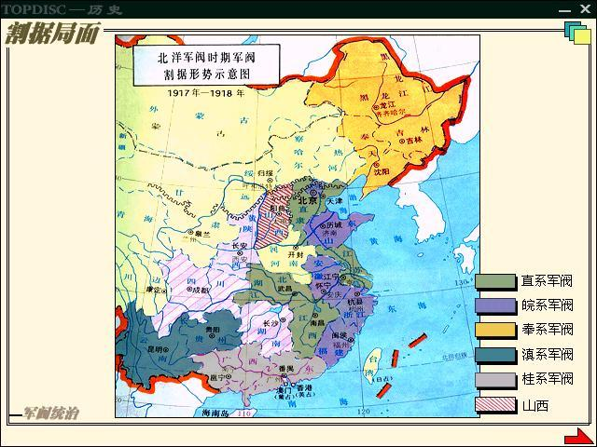
一、北洋军阀统治时期的政治
（二）军阀混战时期（1916-1928）
奉系军阀
1、军阀割据主要派系
直系军阀
派系 | 代表 | 支持国 | 占据区域
直系 | 冯国璋 | 美、英 | 直隶及长江中下游苏、赣、鄂等省
皖系 | 段祺瑞 | 日本 | 皖、浙、闽、鲁、陕各省
奉系 | 张作霖 | 日本 | 东北三省
晋系军阀
皖系军阀
滇系军阀
桂系军阀
①现实：袁世凯死后，北洋军阀群龙无首；②经济：自给自足的小农经济；③外部:列强在各自势力范围内扶植代理人;④思想：封建专制残余思想影响深远；⑤军队：军阀掌握军队，是割据基础。
2、军阀割据原因：
根本:中国半殖民地半封建的社会性质。

Slide 13
一、北洋军阀统治时期的政治
（二）军阀混战时期（1916-1928）
3、军阀割据实质：
帝国主义争夺在华利益
4、军阀割据特点：
①政治上分崩离析，中央集权弱化；②人民生活困苦。
5、军阀割据下的专制乱象
1917年5月，府院之争：黎元洪总统府（英美直系）与段祺瑞国务院总理（日本皖系）
1917年6月，张勋复辟：张勋以调解府院之争为名，率兵入京，解散了国会，拥清废帝溥仪复辟。孙中山发表《讨逆宣言》，段祺瑞武力镇压张勋“辫子军”，复辟闹剧仅12天以失败结束
1917年7月，段祺瑞公然破坏《临时约法》，拒绝恢复国会。
实质：是美日在华权益之争
孙中山联合地方军阀发动两次护法战争，皆以失败告终。

Slide 14
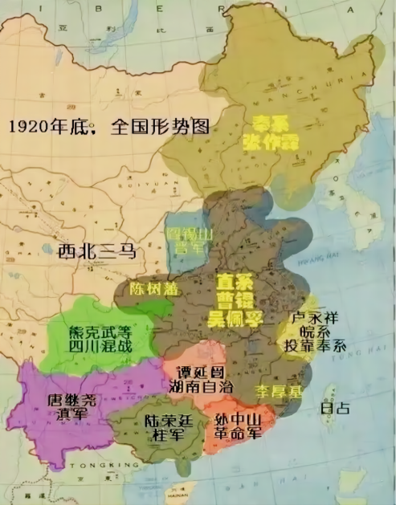
一、北洋军阀统治时期的政治
（二）军阀混战时期（1916-1928）
5、军阀割据割据下的专制乱象：
补充：两次护法运动
1917年孙中山在广州组织军政府，向北京发起讨伐，其手中没有军队，找到控制两广地区的桂系首领陆荣廷和滇系军阀首领唐继尧，但军阀的目的主要是争夺势力，并非真心护法，一番较量下，军政府反而为桂、滇军阀所控制，孙中山被排挤出走上海，第一次护法运动失败。
1921年5月，孙中山在广州发动对北洋军阀的第二次护法运动，同样由于缺少革命军队，此次选择与粤军总司令陈炯明合作，结果以1922年陈炯明叛变、炮轰总统府宣告失败。
教训：依靠军阀打军阀是行不通的，国民党必须建立自己的军队，寻求与革命政党的合作。

Slide 15
一、北洋军阀统治时期的政治
（二）军阀混战时期（1916-1928）
思考：北洋军阀统治下中国政治斗争的焦点是什么？其实质是什么？捍卫民主共和的斗争都以失败告终，说明了什么问题？
1、焦点：民主共和与封建专制的斗争。
2、实质：资本主义与封建主义之间的斗争。
3、说明：
资产阶级因为阶级局限性（妥协性与软弱性），不能领导中国革命取得胜利，资产阶级共和国的方案不符合中国的国情。宣告旧民主主义革命的失败，时代呼唤新的领导阶级和新的道路。

Slide 16
一、北洋军阀统治时期的政治
知识总结：军阀割据与晚清以来中央集权受冲击相关
太平天国运动
八国联军侵华战争
清末新政
武昌起义
袁世凯去世后
中央权威下降，湘淮系官僚集团崛起
南方各省督抚与英美等国洽商“东南互保”协议，严重动摇清政府统治的根基
袁世凯编练新军，兵权下移，成为军阀割据混战的根源之一
南方各省纷纷脱离清政府独立，清政府在全国的统治土崩瓦解
北洋军阀内部派系纷争，发展为军阀混战与割据局面

Slide 17
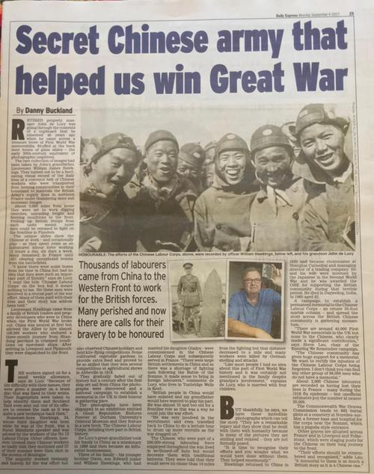
一、北洋军阀统治时期的政治
（二）军阀混战时期（1916-1928）
6、对外关系：参加一战
（1）目的：
（2）概况：
（3）影响：
为争取国际地位，抵制日本在华势力的发展。
1917年8月14日，中国向德、奥两国宣战，加入协约国一方参战。
1918年英国报上的标题《秘密的中国军队帮助我们赢得了一场大战》
①收回德、奥在天津、汉口的租界，撤销两国领事裁判权。
②十几万名中国劳工远渡重洋前往欧洲前线。中国劳工的巨大付出，为协约国一方取得胜利作出了贡献。

Slide 18
一、北洋军阀统治时期的政治
党派大体为原有的革命派、立宪派、旧官僚三派势力的分合。
选必补充：北洋政府时期的政党政治
背景
特点
影响
①政治：辛亥革命后，专制政权的土崩瓦解，各类政党、社团纷纷建立，各派政治力量迅速分化和重组。
②经济：民族资本主义发展和民族资产阶级壮大；
③思想：西方启蒙思想的传播。
①政党数量多②参政意识强③党争激烈，不受监督④腐化严重。
积极：有利于民主思想传播和政治民主化，推动近代中国社会转型。
局限：①存在贿选和胁迫等现象; ②议员群体中资产阶级比例较小，旧官僚、士绅投机现象严重等限制了政治民主化的发展进程；③造成党派纷争，政局动荡甚至国家分裂。

Slide 19
一、北洋军阀统治时期的政治
选必补充：北洋政府时期的政党政治
【探究】民国初期政党政治失败的原因
材料：照搬西方政党政治模式，脱离了中国基本国情。西方政党政治的兴起与其制度的确立，是在资产阶级革命胜利，整个国家严重资本主义化之后。辛亥革命后，政权虽然易手，但并没有改变中国半殖民地半封建社会的性质，中国是帝国主义和封建军阀的天下而非政党的天下。所谓自由结社、合法反对、公平竞争、轮流执政等政党政治的原则，在当时的中国并不具备，虽然在形式上，民初各政党获得了较多的政治权利，但在关键的政权问题上，手执枪杆子的袁世凯是不会让步的。……因此，在当时中国国情下，如果政党要去搞所谓政党政治，要么成为独裁者欺骗民众的工具，要么成为独裁者刀俎下的鱼肉。
——章开沅《辛亥革命与中国政治发展》
①脱离国情，盲目学习照搬英美模式。
②受传统政治文化影响较深，国民民主意识淡薄，缺乏群众基础。
③资本主义发展不充分，资产阶级力量弱小（根本）。
④政党仓促成立，党争不休。
⑤封建势力强大，军阀操控政权。
⑥列强侵略，民族危机深重。

Slide 20
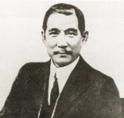
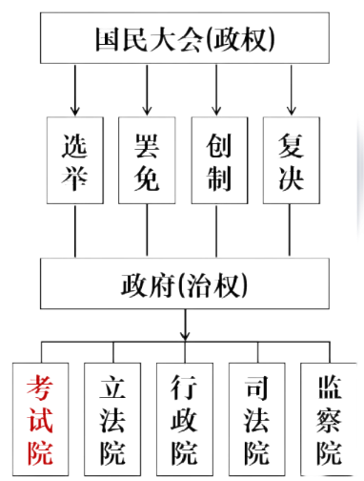
一、北洋军阀统治时期的政治
选必补充：民国初期选官制度的发展
（一）南京临时政府时期（1912.1—1912.3）——考试制度
1、依据：
2、内容：
3、特点：
4、作用：
5、局限：
孙中山文官考试思想
①考试权独立，设考试院，选拔和任用人才；
②建立文官的培养、任用、监察等方面的运行机制。
吸收科举制有益成分，又借鉴西方文官考试制度
①进一步奠定了近代中国文官制度的基础；
②对日后民国文官制度的建设产生了重要影响。
基本停留在纸面上

Slide 21
一、北洋军阀统治时期的政治
选必补充：民国初期选官制度的发展
（二）北洋政府时期（1912.3—1928）——考试和甄别
1、考试制度：
以立法形式实施
（1）建立标志：
（2）报考条件：
（3）负责机构：
（4）考试类型：
1913年颁布了《文官考试法草案》
民国男子年满21岁者，女子不得参加。
男女参政权不平等
由政事堂铨叙局负责。
文官高等考试、文官普通考试、司法官考试、留学毕业生甄拔、知事试验等
选拔措施多样
2、甄别制度：
考试与资历并重
（1）范围：
（2）作用：
已经在文官职位上工作的人
旧人事制度向现代文官制度转变的重要措施，保持行政的连续性与稳定性。

Slide 22
一、北洋军阀统治时期的政治
1、（2023·浙江统考高考）1912年，《中华民国临时约法》颁布，规定实行责任内阁制。据载，宋教仁曾谓：“改总统制为内阁制，则总统政治上之权力至微，虽有野心者，亦不得不就范。”下列各项中，与宋教仁限制总统权力意图相吻合的是（ ）
①临时大总统代表政府总揽政务②临时大总统统帅全国陆海军队③参议院行使立法权并可弹劾临时大总统 ④临时大总统发布命令须由国务员副署才能生效
A．①② B．①④ C．②③ D．③④
D
2、（2020·全国高考）20世纪20年代，中国度量衡的状况是，“同一秤也，有公秤、私秤、米秤、油秤之分别”“同一天平也，有库平、漕平、湘平、关平之分别”“同一尺也，有海关尺、营造尺、裁衣尺、鲁班尺及京放、海放之分别”。这一状况（ ）
A．提高了市场交易的成本 B．加剧了军阀林立的局面
C．造成国民经济结构失衡 D．阻断了商品的大量流通
A

Slide 23
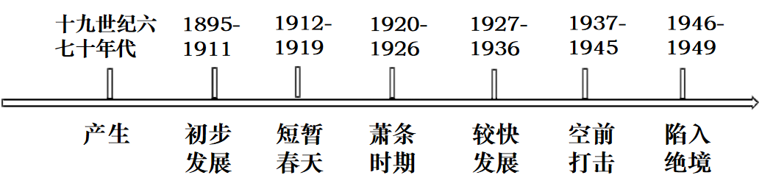
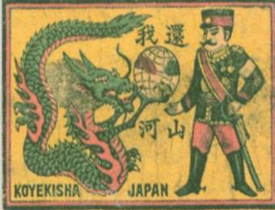
二、北洋军阀统治时期的经济
（一）民族资本主义“短暂春天”（1912年—1919年）
材料1：一战期间，对华输出的资本和商品相对减少，欧洲工业生产多转为服务战争的需要，减少了某些轻工业品的生产，不仅为中国民族工业开拓了国内市场，也为他们打入国际市场提供了契机。
材料2：清王朝的覆灭和民国的创立，是中国资产阶级在政治舞台上由试图革新、改良到选择革命道路的必然结果。对于他们而言，政治抉择的主要驱动力之一，应是其经济政策需求。
——徐建生《民国时期经济政策的沿续与变异》

Slide 24
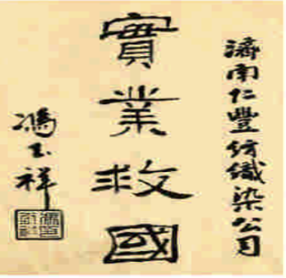
二、北洋军阀统治时期的经济
（一）民族资本主义“短暂春天”（1912年—1919年）
1、原因
①中华民国建立，扫除政治上的束缚和障碍。
②南京临时政府鼓励民间兴办实业。
③一战时期，西方列强忙于欧战。
④群众性的反帝爱国运动（1915年抵制日货、提倡国货运动）
⑤实业救国思潮推动。
材料3：奖励和保护工商业，鼓励人民兴办实业，鼓励华侨在国内投资，设立实业部，废除清朝的苛捐杂税。
——摘自南京临时政府的法令和措施

Slide 25
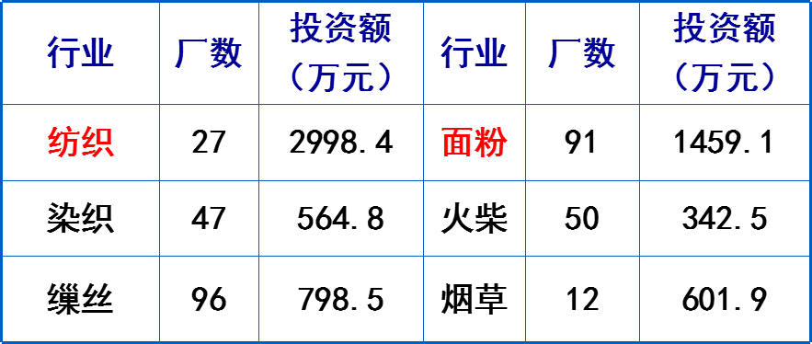
二、北洋军阀统治时期的经济
（一）民族资本主义“短暂春天”（1912年—1919年）
2、表现
清末民初中国民族资本主义的发展对比简表
一些主要行业中，1912年至1919年资本万元以上的新设厂家及投资数额，分别超过以前数十年的总和

Slide 26
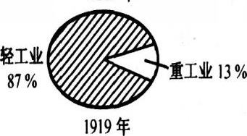

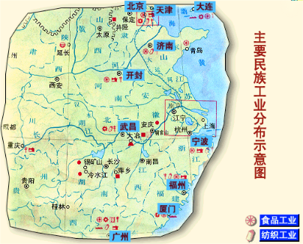
二、北洋军阀统治时期的经济
（一）民族资本主义“短暂春天”（1912年—1919年）
3、特点
产量（万吨） | ≥100 | 10—99 | 1—9 | ≤1
外商企业 | 100 | 88.5 | 41 | 0
华商企业 | 0 | 11.5 | 59 | 100
①轻工业发展较快，重工业基础薄弱
②民族资本力量薄弱，，自然经济仍占绝对优势
③外国资本仍然超过民族资本
④地区分布不均，多在沿海地区

Slide 27
二、北洋军阀统治时期的经济
（一）民族资本主义“短暂春天”（1912年—1919年）
4、影响
材料：到1920年，全国工矿企业增加到1759家，资本额50062万元，分别增长了152%和51%。工人增加到56万多，增长了167%。
——陈真、姚洛:《中国近代工业史资料》
①政治：资产阶级和无产阶级力量壮大，为新民主主义革命兴起和中国共产党的诞生，提供了阶级基础；
②思想：新文化运动、五四运动兴起，推动了中国思想文化的近代化；
③经济：推动工业化进程，进一步瓦解自然经济和抵制西方经济侵略；
④社会：近代社会生活新气象。

Slide 28
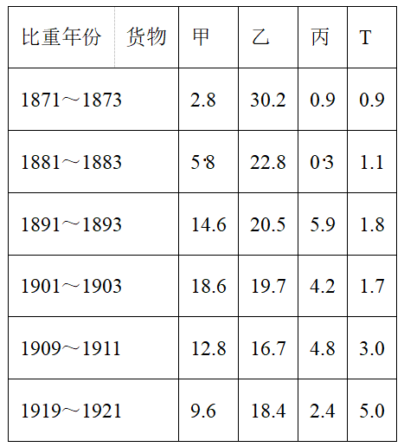
二、北洋军阀统治时期的经济
3、（2023·山东卷）下表为1871～1921年中国进口的棉布、棉纱、钢铁、米等四类货物在进口总值中的占比(%)情况。其中甲是（ ）
A. 钢铁
B. 棉纱
C. 米
D. 棉布
B

Slide 29
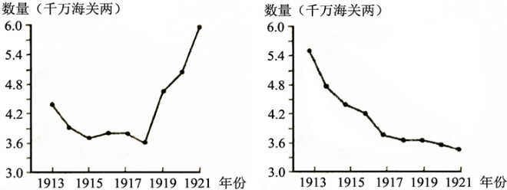
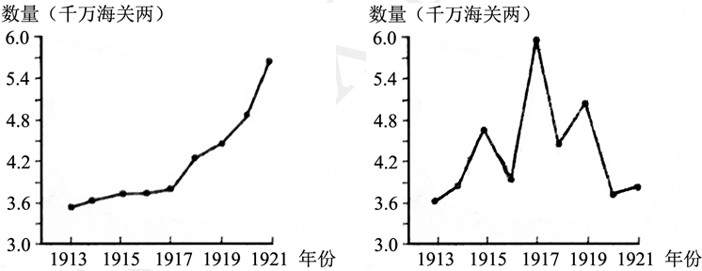
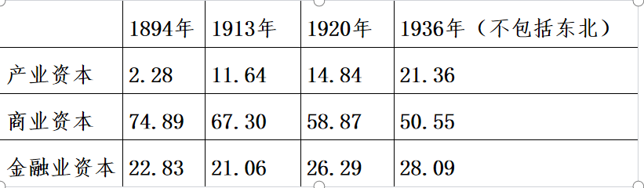
二、北洋军阀统治时期的经济
4、（2021·山东卷·7）1913—1921年，中国海关税征收额受国际局势影响出现了一定变化。下列各项反映这一时期变化状况的是（ ）
A
A B C D
5、（2023·全国新课标卷）如表是中国民族资本构成比重表（%），如表可以反映出
A．近代金融体系臻于完善
B．商业贸易日益萎缩
C．民族工业呈现发展趋势
D．经济结构逐渐失衡
C

Slide 30
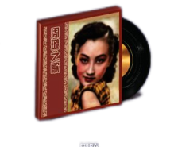
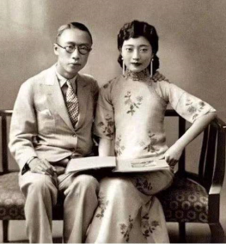
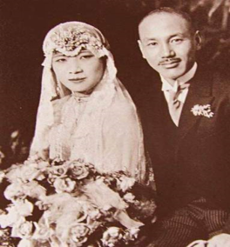
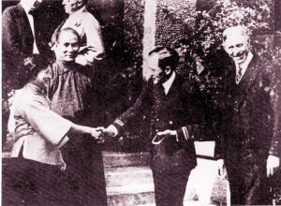
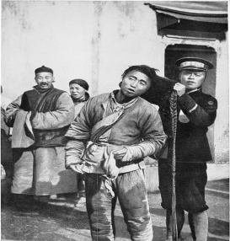
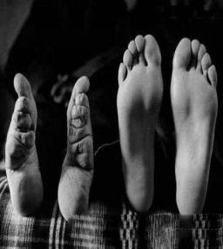

三、北洋军阀统治时期的社会生活
（一）表现
西装与改良旗袍
西式婚礼
改称谓，废跪拜
剪发辫
废止缠足
剪发辫，易服饰；改称谓，废跪拜；禁缠足，倡女权；改阴历，用阳历。
（二）影响
①越来越多的人接受文明开化的新习俗、新风尚；
②加快中国近代化进程，促进了自由民主平等的传播；
③有利于中国社会反封建的斗争，促进了中国社会的发展。
认识：社会生活的变化本质上体现了其社会政治、经济、思想文化的变化

Slide 31
三、北洋军阀统治时期的社会生活
总结提升：近代社会生活变迁的原因和特点
（一）原因：
①西方工业文明的冲击；②近代社会政治变革和民主思潮的推动；③社会经济的发展；④政府政策的影响；⑤部分上层人物的倡导。
（二）特点：
从地域看
从过程看
从程度看
从动力看
从趋势看
从实质看
由通商口岸、沿海城市推向内地
从西方引进，中西合璧、新旧并存
大城市变化大，农村变化小，城乡社会生活变化不均衡
这与当时社会运动的推动有关，上层人物的倡导和他们的社会示范作用也很重要
平等、民主、文明是其发展的主要趋势
东西方文化激烈碰撞，二者逐渐融合，但始终保留民族特色。

Slide 32
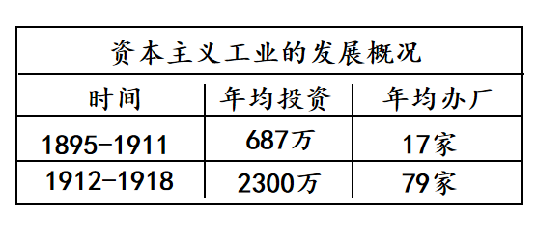

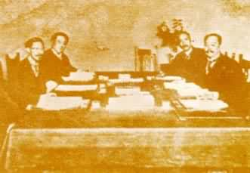
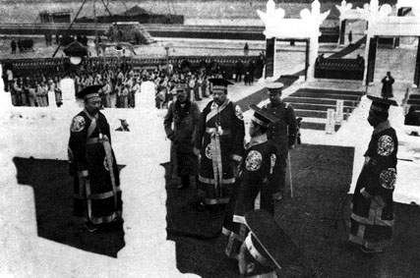
四、北洋军阀统治时期的思想文化
（一）新文化运动的背景
材料1:辛亥革命推翻了专制政体，客观上为中国人民的个性解放创造了条件。同时，辛亥革命为西方思想文化的传播开拓了更为广阔的空间。辛亥革命后，自由、平等、民主、共和、博爱思想进一步传播。
◎袁世凯：皇帝之宝
◎《二十一条》的签订
◎袁世凯祭孔

Slide 33
四、北洋军阀统治时期的思想文化
（一）新文化运动的背景
1、经济：
2、阶级：
3、政治：
4、思想：
5、直接：
一战期间，中国民族资本主义进一步发展（根本原因）
民族资产阶级队伍壮大，强烈要求实行民主制度
北洋军阀统治黑暗，帝国主义加紧侵略中国
辛亥革命后西方民主、共和、自由、平等思想进一步传播；
大多数国民思想专制愚昧；
袁世凯掀起“尊孔复古”逆流

Slide 34
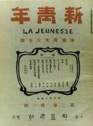
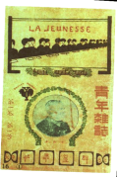

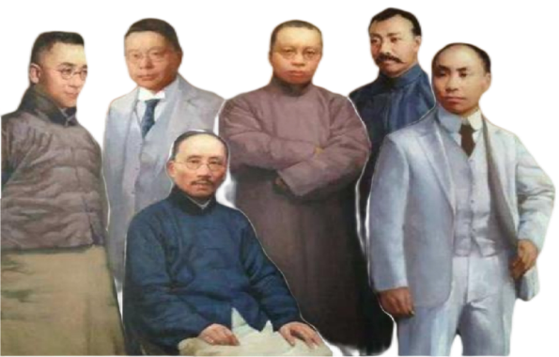

四、北洋军阀统治时期的思想文化
（二）新文化运动的概况
兴起标志
主要代表
主要阵地
活动基地
1915年，陈独秀在上海创办《青年杂志》
陈独秀、李大钊、胡适、鲁迅、蔡元培
《新青年》
北京大学
蔡元培提出：“思想自由，兼容并包”的方针
聚集了一批具有新思想的学者
培养了一批具有先进思想的进步青年
实质：传播资产阶级新文化

Slide 35
四、北洋军阀统治时期的思想文化
民主
（democracy）
科学
（science）
（三）新文化运动的主要内容
1、前期：
（1）思想革命：
核心：提倡民主和科学，反对专制和愚昧
①拥护“德先生”(民主)：反对孔教、礼法、贞节、旧伦理、旧政治；
②拥护“赛先生”(科学)：反对旧艺术、旧宗教；
民主不仅指西方资产阶级的民主制度，更强调人权、自由、平等、博爱等民主精神。
科学不仅指科学知识，更强调科学精神、科学世界观、反对迷信、反对偶像崇拜。
思考：这与以前向西方学习相比发生了什么变化？
由学习西方政治制度转向学习西方思想文化

Slide 36
四、北洋军阀统治时期的思想文化
（三）新文化运动的主要内容
1、前期：
（2）道德革命：
提倡新道德，反对旧道德
①旧道德： 以三纲五常为核心的儒家伦理纲常传统封建道德
②新道德： 资产阶级所追求的自由、民主、平等、博爱的国民新道德。
“打倒孔家店”与批判旧礼教
思考：新文化运动为什么要把斗争矛头指向儒家传统道德？
材料1：孔教与共和乃绝对两不相容之物，存其一必废其一。……盖主张尊孔，势必立君，主张立君，势必复辟，理之自然，无足怪者。
——陈独秀《复辟与尊孔》材料2：余之抨击孔子，非抨击孔子之本身，乃抨击孔子为历代君主雕塑之偶像的权威也；非抨击孔子，乃抨击专制政治之灵魂也。
——李大钊《自然的伦理观与孔子》

Slide 37
四、北洋军阀统治时期的思想文化
（三）新文化运动的主要内容
1、前期：
（2）道德革命：
提倡新道德，反对旧道德
①旧道德： 以三纲五常为核心的儒家伦理纲常传统封建道德
②新道德： 资产阶级所追求的自由、民主、平等、博爱的国民新道德。
“打倒孔家店”与批判旧礼教
思考：新文化运动为什么要把斗争矛头指向儒家传统道德？
①儒家传统道德是维护封建统治的理论基础和精神支柱。
②以孔子为代表的儒学已经成为袁独裁复辟的工具。
③打倒旧道德，有利于反袁的封建专制独裁，有利于资产阶级民主政治的实现和社会的进步。
取其精华，去其糟粕；保持民族性，体现时代性

Slide 38

四、北洋军阀统治时期的思想文化
（三）新文化运动的主要内容
1、前期：
（3）文学革命：
提倡新文学，反对旧文学
思考：为什么改革思想, 一定要牵涉到文学上?
文学是传导思想的工具
白话文代替文言文，新式标点符号
胡适：《文学改良刍议》：
以更加通俗易懂的新文学作为载体，更有利于新思想的传播
陈独秀：《文学革命论》：
推倒陈腐、雕琢、艰涩的旧文学
建立新鲜、平易、通俗的新文学
鲁迅：《狂人日记》：
反封建与白话文有机结合，是新文学典范
文化平民化：平民教育思潮、文学内容平民化

Slide 39
四、北洋军阀统治时期的思想文化
（三）新文化运动的主要内容
知识链接：文白之争
白话：“你的太太死了！赶快回来啊！”
文言文：“妻丧速归”
白话：“才学疏浅，恐难胜任，恕不从命。”
文言文：“干不了，谢谢”
断句：乌黑头发无麻子脚不大周正
【故事】从前有个秀才到村里闲逛，看到一则征婚启事，上面写着：“乌黑头发无麻子脚不大周正”，秀才觉得这姑娘很不错，就把她娶回家了。回家一看，秀才差点就晕过去了。你们知道为什么吗？
【原因】秀才理解为“乌黑头发，无麻子，脚不大，周正”，而征婚启事实际上说的是“乌黑，头发无，麻子脚，不大周正”

Slide 40
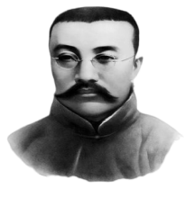
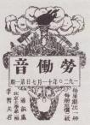

四、北洋军阀统治时期的思想文化
◎李大钊
（三）新文化运动的主要内容
2、后期：
（1）李大钊：宣传马克思主义
撰写文章
成立社团
建立组织
面向工人
①1918年，李大钊发表《庶民的胜利》等文章，开始传播马克思主义；
②李大钊《我的马克思主义观》系统介绍了马克思主义。
①1920年李大钊最早建立马克思学说研究会；
②1920年陈独秀在上海组织了马克思主义研究会。
陈独秀、毛泽东、周恩来等先进知识分子成为马克思主义者，他们建立了中国共产党早期组织
创办工人补习学校，出版《劳动界》《劳动者》等刊物。

Slide 41

四、北洋军阀统治时期的思想文化
材料：一批先进青年知识分子，从俄国十月革命的胜利中，看到了马克思主义的伟大力量，看到了国家民族的前途和希望，从而自觉接受马克思主义，积极传播马克思主义，促进马克思主义同中国工人运动的结合。
探究:马克思主义为何在中国广泛传播并成为主流思潮？这说明了什么？
原因：①半殖民地半封建社会环境下其他思想的纷纷破产；② 一战进一步暴露帝国主义本质，十月革命影响扩大；③资产阶级激进民主主义者的积极宣传，前期新文化运动促进思想解放； ④马克思主义自身的科学性；⑤民族工业发展，无产阶级队伍壮大，五四运动无产阶级登上历史舞台，马克思主义和工人运动相结合。
说明：中国选择马克思主义是中国历史发展的必然结果。

Slide 42
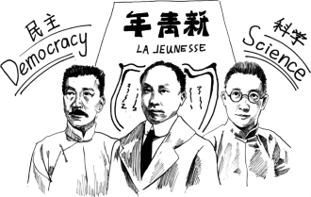
四、北洋军阀统治时期的思想文化
（四）新文化运动的影响
1、性质：
资产阶级反封建的思想解放运动
材料1：反动军阀污蔑新文化运动是“异端邪说”、“洪水猛兽”，守旧派文人甚至谩骂新文化运动的提倡者是“众叛亲离”，“人头畜鸣” 。
①辛亥革命在思想领域继续（反封建）
材料2: 1913年江苏第一师范学校学生崇拜人物统计：崇拜孔子、孟子和孙中山的人数分别是：153、61、17人。1923年北京大学25周年纪念日，民意测验部分结果：国内——孙中山473票，陈独秀173票……孔子1票。国际——列宁229票，威尔逊51票……
②动摇传统儒学的正统地位，人们思想空前解放
③弘扬民主、科学精神
材料3：在新文化运动的推动下，一批受过新思想熏陶的青年男女，开始反对包办婚姻，主张婚姻自主；恋爱自由、婚姻自由成为一种时尚……婚礼也由中式开始效仿西方的新式婚礼。
④影响到社会生活和习俗变迁

Slide 43



四、北洋军阀统治时期的思想文化
（四）新文化运动的影响
1、性质：
资产阶级反封建的思想解放运动
2、积极：
①辛亥革命在思想领域的继续（反封建）
②动摇传统儒学的正统地位，人们思想空前解放
③弘扬民主、科学精神
④影响到社会生活和习俗变迁
⑤为马克思主义在中国的传播准备了条件
⑥推动白话文普及，文化平民化

Slide 44
四、北洋军阀统治时期的思想文化
（四）新文化运动的影响
3、局限：
材料1：对于现状对于历史,所谓坏的就是绝对的坏;所谓好的就是绝对的好。
——毛泽东
局限1:对东西方文化态度绝对化、片面化
材料：将所有的古籍束之高阁，废除汉字，采用“世界语”。
——钱玄同
局限2:没有把新文化运动同广大群众相结合
材料：前期新文化运动局限在知识分子的圈子内，新思想没有普及到工农群众中去。
——中国近代史专家 李时岳
局限3:没有正面提出反帝任务

Slide 45
四、北洋军阀统治时期的思想文化
6、（2019·全国·高考真题）1915-1918年，《新青年》中“革命”“科学”“平等”“民主”等词出现频次大体相当；1919-1922年，“民主”出现次数不到“科学”的1/10，不及“革命”的1/20。这种变化可说明（ ）
A．新文化运动主流思想发生转变 B．国民革命运动受到民众普遍拥护
C．资本主义政体模式被知识界否定 D．中国社会主要矛盾发生改变
A
7、（2021·天津·高考）民国初期，新的教育流派如平民教育、“工读”教育等纷纷出现，各种教育团体相继成立，如1915年的全国教育联合会、1917年的中华职业教育社等。这体现了（ ）
A．思想解放运动的发展 B．中西教育理念的冲突
C．民主共和政体的完善 D．近代新式教育的兴起
A

Slide 46
四、北洋军阀统治时期的思想文化
总结提升：近代中国向西方学习的过程
层次 | 派别 | 代表人物 | 思想主张 | 活动
器物 | 地主阶级抵抗派 | 林、魏、徐 | 师夷长技以制夷 | 著书立说
 | 地主阶级洋务派 | 曾、李、张、左 | 中体西用 师夷长技以自强 | 洋务运动
制度 | 资产阶级维新派 | 康、梁、严、谭 | 和平改良 君主立宪 | 戊戌变法
 | 资产阶级革命派 | 孙中山 | 暴力革命 民主共和 | 辛亥革命
思想 | 资产阶级激进派 | 陈、李、胡、鲁 | 民主、科学 | 新文化运动
 | 无产阶级 | 李、陈、毛 | 马克思主义 | 五四运动

Slide 47

四、北洋军阀统治时期的思想文化
总结提升：近代中国向西方学习的特点
①主题明确：挽救民族危亡，体现了强烈的反侵略性质；
②阶层广泛：地主阶级、农民阶级、民族资产阶级、无产阶级都进行了探索和斗争。
③层次鲜明：学习西方由浅入深、由表及里，由器物到制度再到思想文化，不断深化；
④态度由被动到主动：前期的被动接受西方文化，后期的主动选择马克思主义。
⑤发展曲折：各阶级或阶层在向西方学习的过程中都不是一帆风顺的，但都在前者基础上，吸取教训，继续发展。

Slide 48
当堂检测
1、(2023·辽宁高考·7)1914年9月，北京政府颁布《商会法》,规定商会对各级地方官厅行文一律用“呈”“禀”,地方官厅对商会则用“令”“批”。该法一经颁布就遭到商界人士的强烈反对。这反映了当时( )
A.文言文与白话文使用的矛盾 B.愚昧观念与科学思想的斗争
C.改良思想与革命理念的碰撞 D.专制思想与民主观念的冲突
D
2、(2022.广东高考·8)1918年，挪威作家易卜生的名作《娜拉》在中国出版，主人公娜拉不甘心做“丈夫的傀儡”而离家出走的行为被称赞为体现了“女性的自觉”,后来鲁迅发表《娜拉走后怎样》,则作如下比喻：“因为如果是一匹小鸟，则笼子里固然不自由，而一出笼门，外面便又有鹰，有猫，以及别的什么东西之类...也诚然是无路可以走。”以下解释正确的是( )
A.“小鸟”代表尚未觉醒的女性 B.“笼子”是指落后的经济形态
C.“无路”源于君主专制的压迫 D.“鹰”等是指社会上的旧势力
D

Slide 49
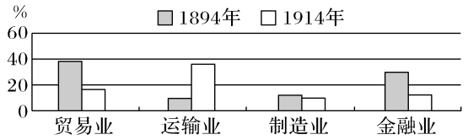
当堂检测
3、（2023·湖北卷）1915年5月22日，《申报》刊登了一则上海中国明明眼镜公司的声明：“近有丧心病狂之徒，以自己之营业失败，侮蔑本公司货物，谓贩自日本，实为本公司意外之奇辱也……不独本公司无丝毫日货，即中国全国眼镜界上，吾亦敢断言绝无丝毫日货混杂其间。”该现象反映（ ）
A．新文化运动的深入发展 B．外交关系影响社会舆论
C．民族企业发展形势严峻 D．中外商业竞争愈发激烈
B
4、(2020·全国Ⅱ卷，28)1894—1914年，外国在华企业投资总额有所增加，各行业所占比例如图所示。据图可知，当时( )
A.运输业成为列强扩大权益的重要途径
B.中国的对外贸易已由逆差转向了顺差
C.国际资本垄断日益趋于和缓
D.民族企业的市场竞争力提高
A
外国在华企业投资总额中各行业所占比例

Slide 50
